Slide 1


第四章 指数函数与对数函数
4.5 函数的应用(二)
4.5.1 函数的零点与方程的解

Slide 2
复习引入
在“函数的应用(一)”中，通过一些实例，我们初步了解了建立函数模型解决实际问题的过程，学习了用函数描述客观事物变化规律的方法.本节将先学习运用函数性质求方程近似解的基本方法(二分法)，再结合实例，更深入地理解用函数构建数学模型的基本过程，学习运用模型思想发现和提出问题、分析和解决问题的方法.
在人类用智慧架设的无数座从已知通向未知的金桥中，方程的求解是其中璀璨的一座.虽然今天我们可以从教科书中了解各式各样方程的解法，但这一切却经历了相当漫长的岁月.

Slide 3
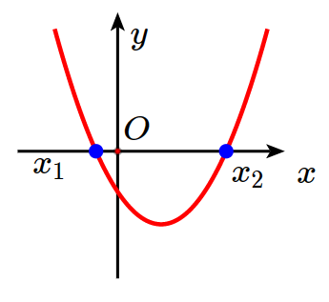

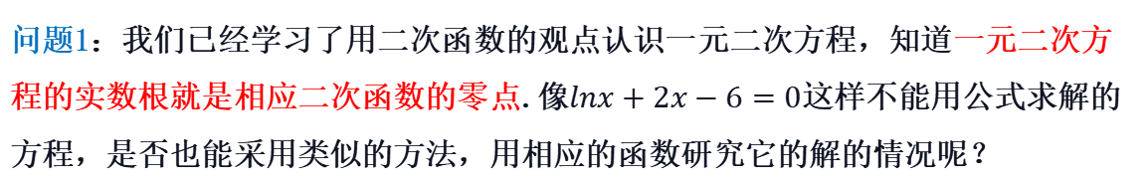

新知探索
问题1：我们已经学习了用二次函数的观点认识一元二次方程，知道一元二次方程的实数根就是相应二次函数的零点.像$$lnx+2x−6=0$$这样不能用公式求解的方程，是否也能采用类似的方法，用相应的函数研究它的解的情况呢？
$$y=ax^{2}+bx+c>0(a>0)$$
$$y=ax^{2}+bx+c$$的零点是$$x_{1}，x_{2}$$.
$$ax^{2}+bx+c=0$$的根是$$x_{1}，x_{2}.$$
$$ax^{2}+bx+c>0$$的解集为$$\{x|x<x_{1}或x>x_{2}\}$$，
$$ax^{2}+bx+c<0$$的解集为$$\{x|x_{1}<x<x_{2}\}$$.

Slide 4
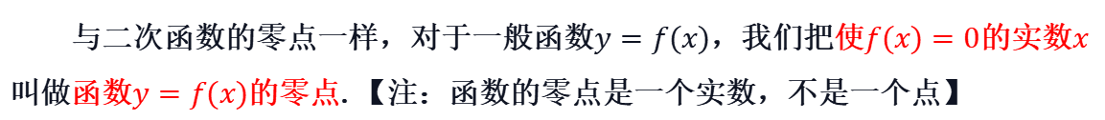
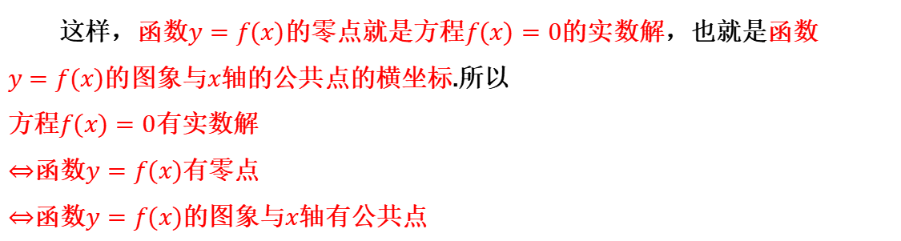
新知探索
与二次函数的零点一样，对于一般函数$$y=f(x)$$，我们把使$$f(x)=0$$的实数$$x$$叫做函数$$y=f(x)$$的零点.【注：函数的零点是一个实数，不是一个点】
这样，函数$$y=f(x)$$的零点就是方程$$f(x)=0$$的实数解，也就是函数
$$y=f(x)$$的图象与$$x$$轴的公共点的横坐标.所以
方程$$f(x)=0$$有实数解
$$⇔$$函数$$y=f(x)$$有零点
$$⇔$$函数$$y=f(x)$$的图象与$$x$$轴有公共点

Slide 5
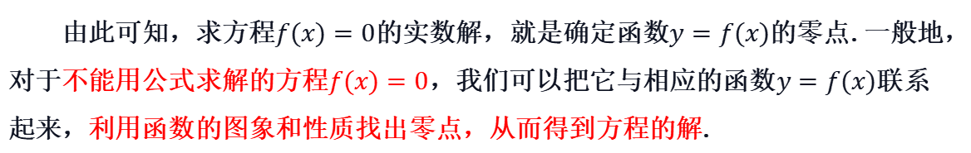
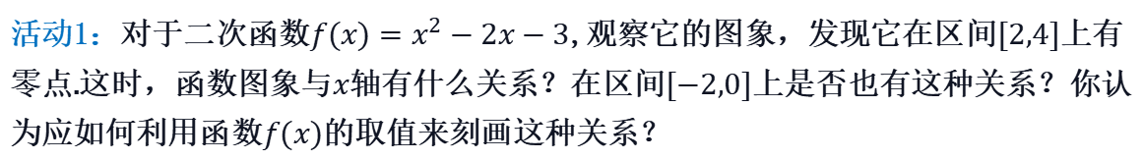
新知探索
由此可知，求方程$$f(x)=0$$的实数解，就是确定函数$$y=f(x)$$的零点.一般地，对于不能用公式求解的方程$$f(x)=0$$，我们可以把它与相应的函数$$y=f(x)$$联系起来，利用函数的图象和性质找出零点，从而得到方程的解.
下面从考察二次函数存在零点时函数图象的特征，以及零点附近函数值的变化规律入手.
活动1：对于二次函数$$f(x)=x^{2}−2x−3$$,观察它的图象，发现它在区间$$[2,4]$$上有零点.这时，函数图象与$$x$$轴有什么关系？在区间$$[−2,0]$$上是否也有这种关系？你认为应如何利用函数$$f(x)$$的取值来刻画这种关系？

Slide 6
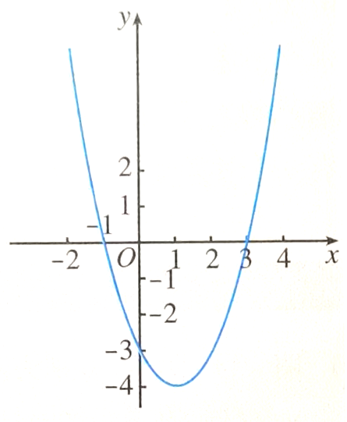
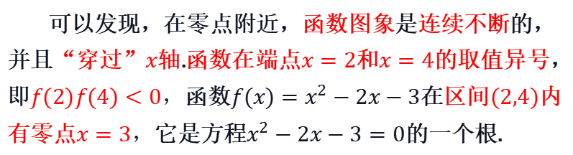
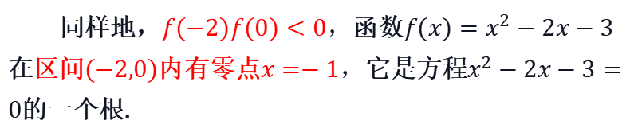
新知探索
可以发现，在零点附近，函数图象是连续不断的，并且“穿过”$$x$$轴.函数在端点$$x=2$$和$$x=4$$的取值异号，即$$f(2)��(4)<0$$，函数$$f(x)=x^{2}−2x−3$$在区间$$(2,4)$$内有零点$$x=3$$，它是方程$$x^{2}−2x−3=0$$的一个根.
同样地，$$f(−2)f(0)<0$$，函数$$f(x)=x^{2}−2x−3$$在区间$$(−2,0)$$内有零点$$x=−1$$，它是方程$$x^{2}−2x−3=0$$的一个根.

Slide 7
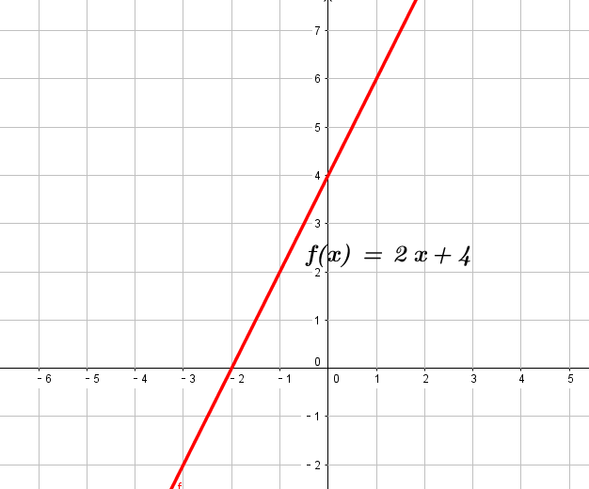
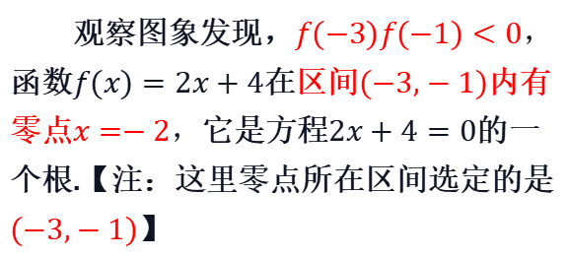
新知探索
活动2：再任意画几个函数的图象，观察函数零点所在区间，以及这一区间内函数图象与$$x$$轴的关系，并探究用$$f(x)$$的取值来刻画这种关系的方法.
观察图象发现，$$f(−3)f(−1)<0$$，函数$$f(x)=2x+4$$在区间$$(−3,−1)$$内有零点$$x=−2$$，它是方程$$2x+4=0$$的一个根.【注：这里零点所在区间选定的是$$(−3,−1)$$】

Slide 8
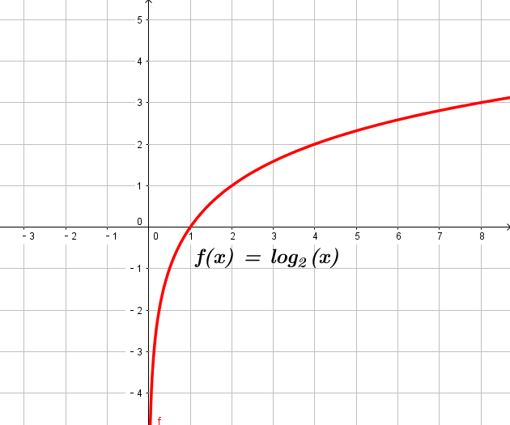
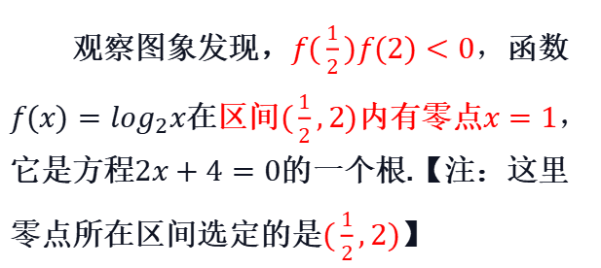
新知探索
观察图象发现，$$f(\frac{1}{2})f(2)<0$$，函数$$f(��)=\log_{2}x$$在区间$$(\frac{1}{2},2)$$内有零点$$x=1$$，它是方程$$2x+4=0$$的一个根.【注：这里零点所在区间选定的是$$(\frac{1}{2},2)$$】

Slide 9
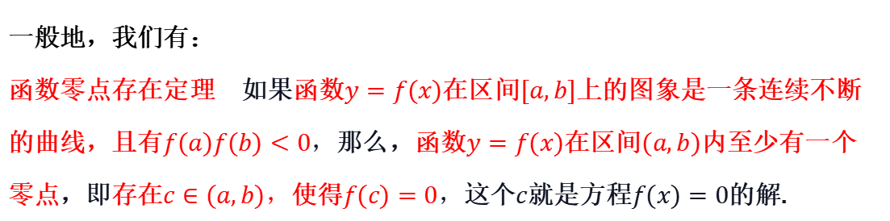
新知探索
一般地，我们有：
函数零点存在定理 如果函数$$y=f(x)$$在区间$$[a,b]$$上的图象是一条连续不断的曲线，且有$$f(a)f(b)<0$$，那么，函数$$y=f(x)$$在区间$$(a,b)$$内至少有一个零点，即存在$$c∈(a,b)$$，使得$$f(c)=0$$，这个$$c$$就是方程$$f(x)=0$$的解.

Slide 10
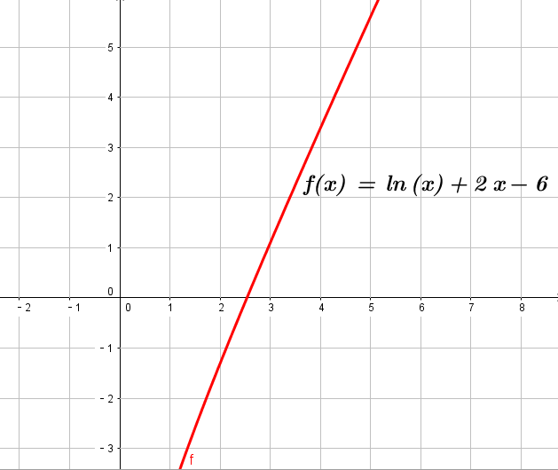
例析
例1.求方程$$lnx+2x−6=0$$的实数解的个数.
解法一：设函数$$f(x)=lnx+2x−6$$，利用计算工具，列出函数$$y=f(x)$$的对应值表，并画出图象.
$$x$$ | $$y$$
… | …
1 | -4
2 | -1.3069
3 | 1.0986
4 | 3.3863
5 | 5.6094
6 | 7.7918
7 | 9.9459
8 | 12.0794
9 | 14.1972

Slide 11
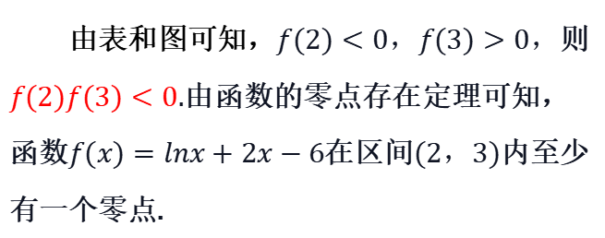
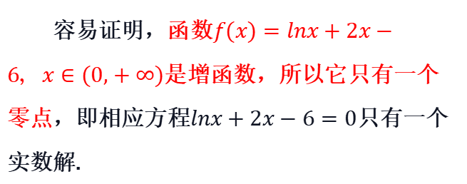
例析
由表和图可知，$$f(2)<0$$，$$f(3)>0$$，则$$f(2)f(3)<0$$.由函数的零点存在定理可知，函数$$f(x)=lnx+2x−6$$在区间$$(2，3)$$内至少有一个零点.
容易证明，函数$$f(x)=lnx+2x−6，x∈(0,+∞)$$是增函数，所以它只有一个零点，即相应方程$$lnx+2x−6=0$$只有一个实数解.

Slide 12
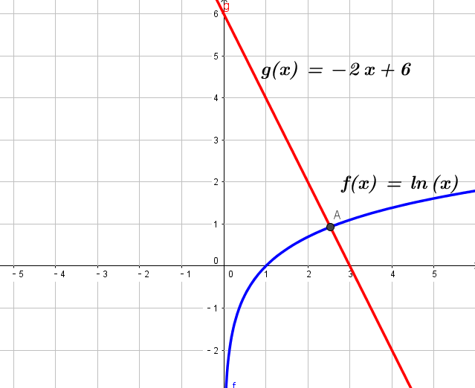
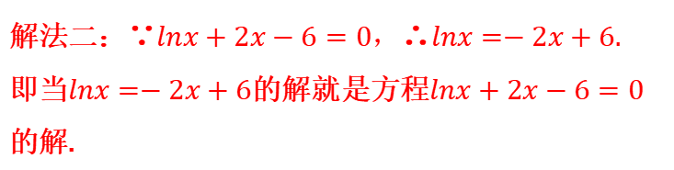
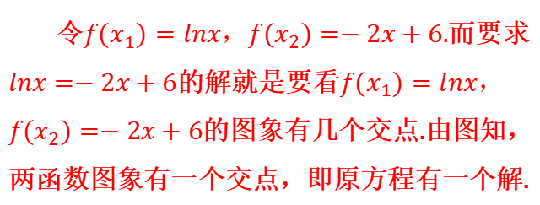
例析
例1.求方程$$lnx+2x−6=0$$的实数解的个数.
解法二：∵$$lnx+2x−6=0$$，∴$$lnx=−2x+6.$$
即当$$lnx=−2x+6$$的解就是方程$$lnx+2x−6=0$$的解.
令$$f(x_{1})=lnx，f(x_{2})=−2x+6$$.而要求
$$lnx=−2x+6$$的解就是要看$$f(x_{1})=lnx，$$
$$f(x_{2})=−2x+6$$的图象有几个交点.由图知，
两函数图象有一个交点，即原方程有一个解.

Slide 13
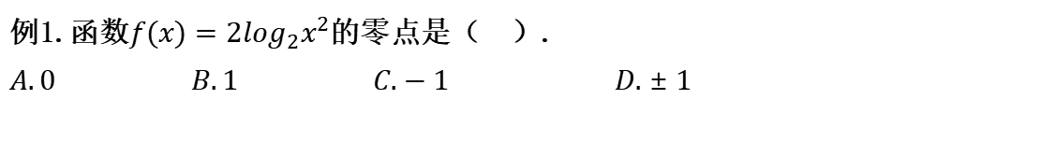
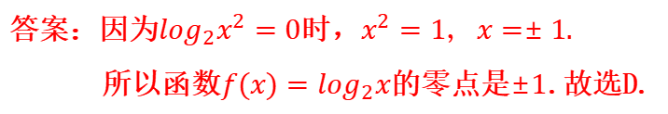
练习
题型一：求函数的零点
例1.函数$$f(x)={2log}_{2}x^{2}$$的零点是（ ）.
$$A.0$$ $$B.1$$ $$C.−1$$ $$D.±1$$
答案：因为$$\log_{2}x^{2}=0$$时，$$x^{2}=1，x=±1.$$
所以函数$$f(x)=\log_{2}x$$的零点是$$±1$$.故选D.

Slide 14
练习
方法技巧：
函数的零点是函数值为零时自变量的取值，故直接令函数值为零，解出此时自变量的值即可.

Slide 15
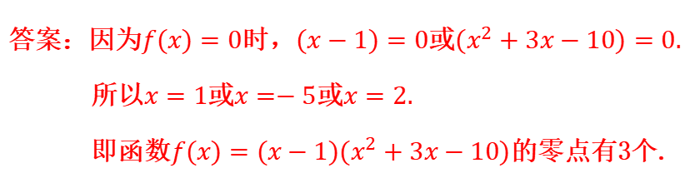
练习
变1.函数$$f(x)=(x−1)(x^{2}+3x−10)$$的零点有______个.
答案：因为$$f(x)=0$$时，$$(x−1)=0$$或$$(x^{2}+3x−10)=0.$$
所以$$x=1$$或$$x=−5$$或$$x=2.$$
即函数$$f(x)=(x−1)(x^{2}+3x−10)$$的零点有3个.

Slide 16
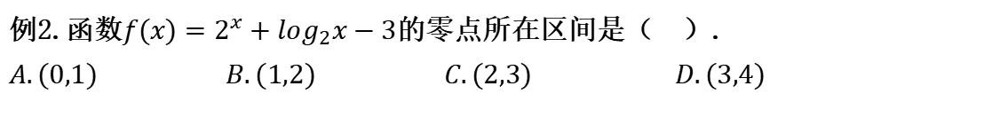
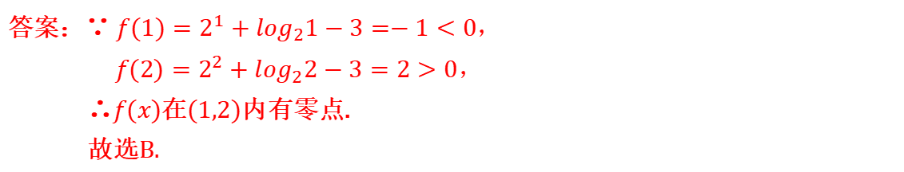
练习
题型二：判断零点所在的区间
例2.函数$$f(x)=2^{x}+{l��g}_{2}x−3$$的零点所在区间是（ ）.
$$��.(0,1)$$ $$B.(1,2)$$ $$C.(2,3)$$ $$D.(3,4)$$
答案：∵ $$f(1)=2^{1}+\log_{2}1−3=−1<0$$，
$$f(2)=2^{2}+\log_{2}2−3=2>0$$，
∴$$f(x)$$在$$(1,2)$$内有零点.
故选B.

Slide 17
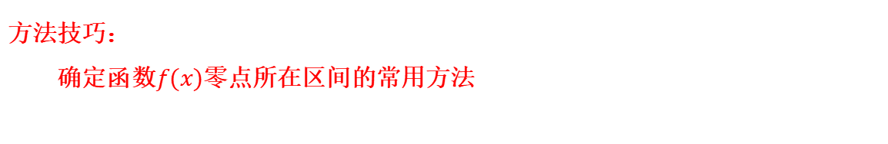
练习
方法技巧：
确定函数$$f(x)$$零点所在区间的常用方法
解方 程法 | 当对应方程$$f(x)=0$$易解时，可先解方程，再看求得的根是否落在给定区间内
零点存在定理 | 首先看函数$$y=f(x)$$在区间$$[a,b]$$上的图象是否连续，再看是否有$$f(a)∙f(b)<0$$.若有，则函数$$y=f(x)$$在区间$$(a,b)$$内必有零点
数形结合法 | 通过画函数图象与$$x$$轴在给定区间上是否有交点来判断

Slide 18
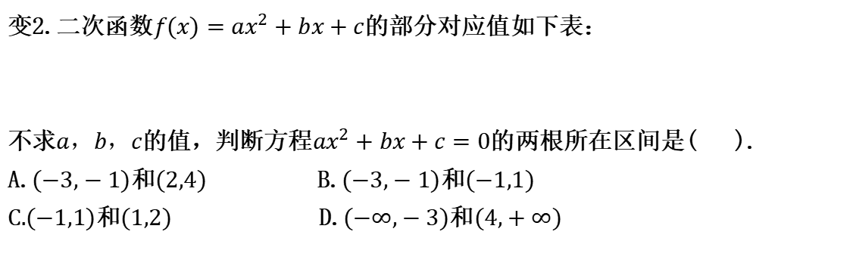
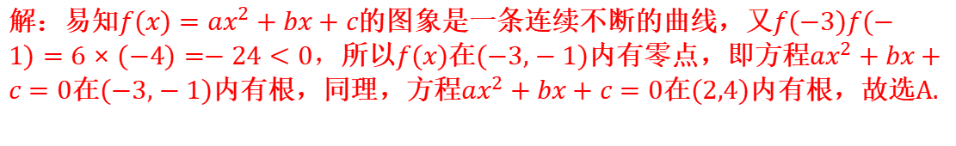
练习
变2.二次函数$$f(x)=ax^{2}+bx+c$$的部分对应值如下表：
不求$$a，b，c$$的值，判断方程$$ax^{2}+bx+c=0$$的两根所在区间是( ).
A.$$(−3,−1)$$和$$(2,4)$$ B.$$(−3,−1)$$和$$(−1,1)$$
C.$$(−1,1)$$和$$(1,2)$$ D.$$(−∞,−3)$$和$$(4,+∞)$$
$$x$$ | -3 | -2 | -1 | 0 | 1 | 2 | 3 | 4
$$y$$ | 6 | $$m$$ | -4 | -6 | -6 | -4 | $$n$$ | 6
解：易知$$f(x)=ax^{2}+bx+c$$的图象是一条连续不断的曲线，又$$f(−3)f(−1)=6×(−4)=−24<0$$，所以$$f(x)$$在$$(−3,−1)$$内有零点，即方程$$ax^{2}+bx+c=0$$在$$(−3,−1)$$内有根，同理，方程$$ax^{2}+bx+c=0$$在$$(2,4)$$内有根，故选A.

Slide 19
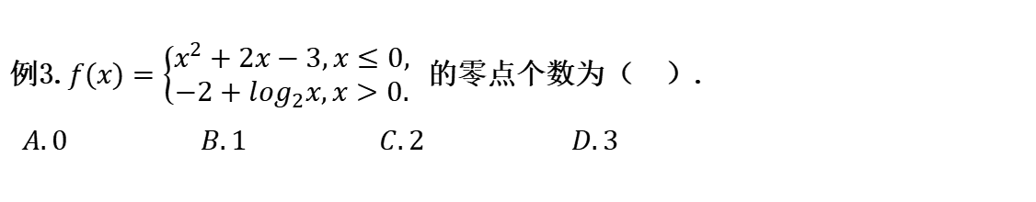
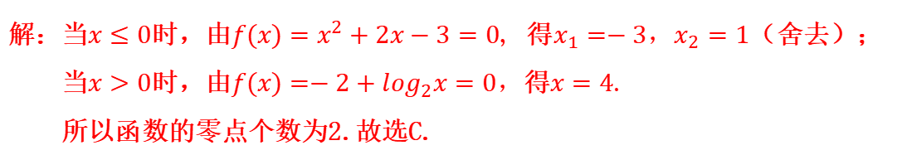
练习
题型三：判断零点个数
例3.$$f(x)=\left\{\begin{aligned}x^{2}+2x−3,x≤0, \\ −2+\log_{2}x,x>0. \end{aligned}\right.$$的零点个数为（ ）.
$$A.0$$ $$B.1$$ $$C.2$$ $$D.3$$
解：当$$x≤0$$时，由$$f(x)=x^{2}+2x−3=0，$$得$$x_{1}=−3$$，$$x_{2}=1$$（舍去）；
当$$x>0$$时，由$$f(x)=−2+\log_{2}x=0，$$得$$x=4$$.
所以函数的零点个数为2.故选C.

Slide 20
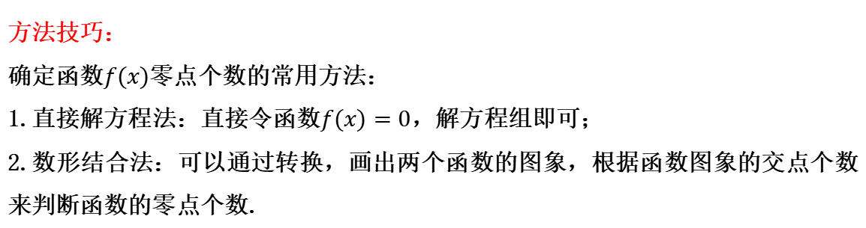
练习
方法技巧：
确定函数$$f(x)$$零点个数的常用方法：
1.直接解方程法：直接令函数$$f(x)=0$$，解方程组即可；
2.数形结合法：可以通过转换，画出两个函数的图象，根据函数图象的交点个数来判断函数的零点个数.

Slide 21
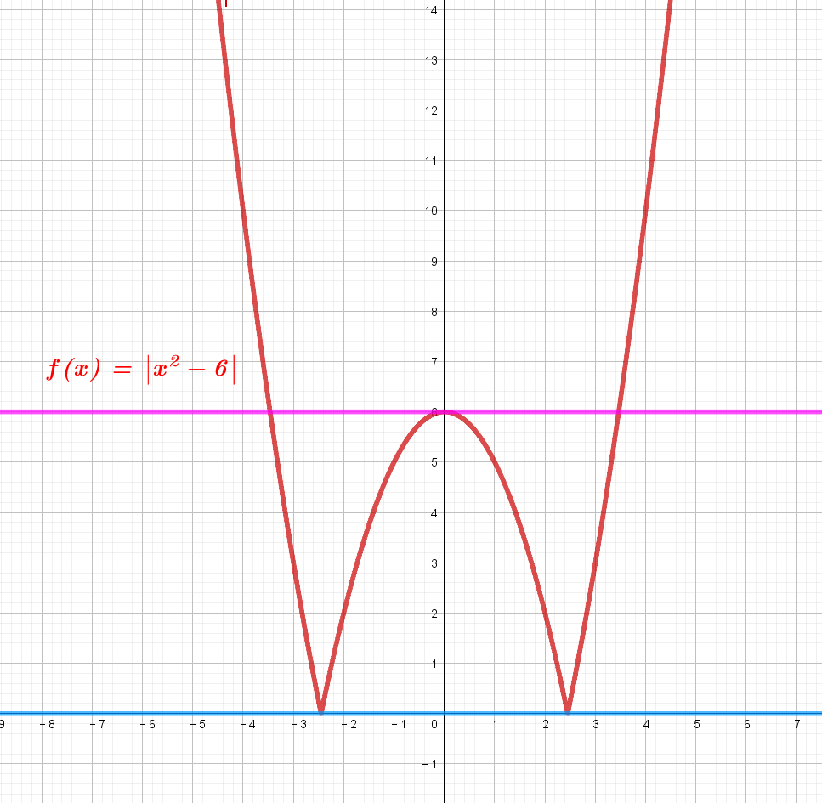
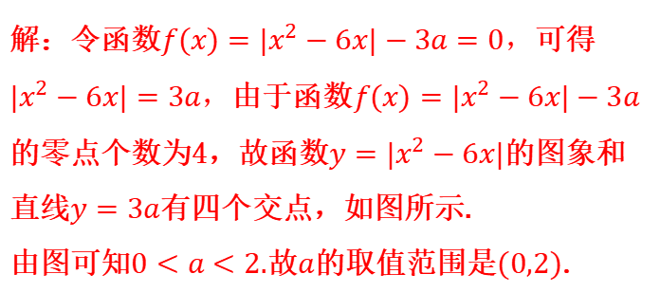
练习
变3.已知函数$$f(x)=|x^{2}−6x|−3a$$的零点个数为4，则$$a$$的取值范围是_______.
解：令函数$$f(x)=|x^{2}−6x|−3a=0$$，可得$$|x^{2}−6x|=3a$$，由于函数$$f(x)=|x^{2}−6x|−3a$$的零点个数为4，故函数$$y=|x^{2}−6x|$$的图象和直线$$y=3a$$有四个交点，如图所示.
由图可知$$0<a<2.$$故$$a$$的取值范围是$$(0,2)$$.

Slide 22
课堂小结&作业
课堂小结：
(1)函数零点的概念；
(2)函数零点存在定理.
作业：
(1)整理本节课的题型；
(2)课本P144的1--2题.

Slide 23
谢谢学习
Thank you for learning

